Slide 1
密 码 学
第5章 分组密码（1）
高 飞
gaof@bupt.edu.cn

Slide 2
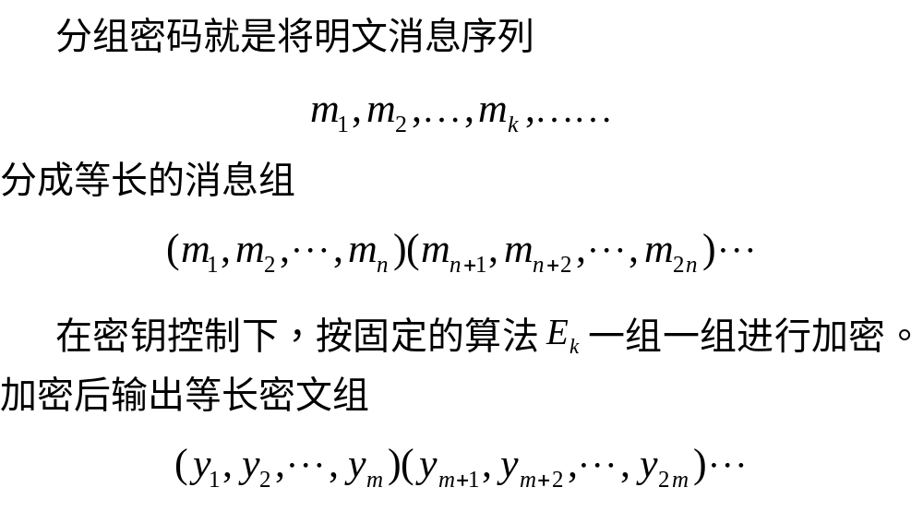
1. 概述

Slide 3

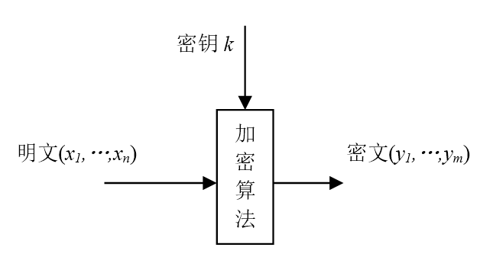


Slide 4
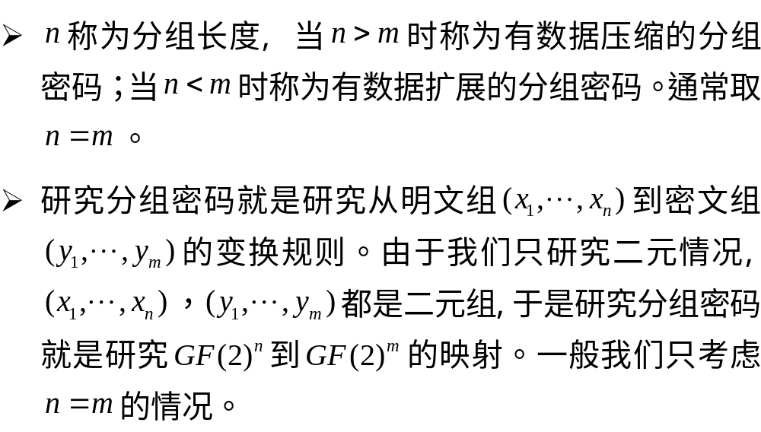

Slide 5
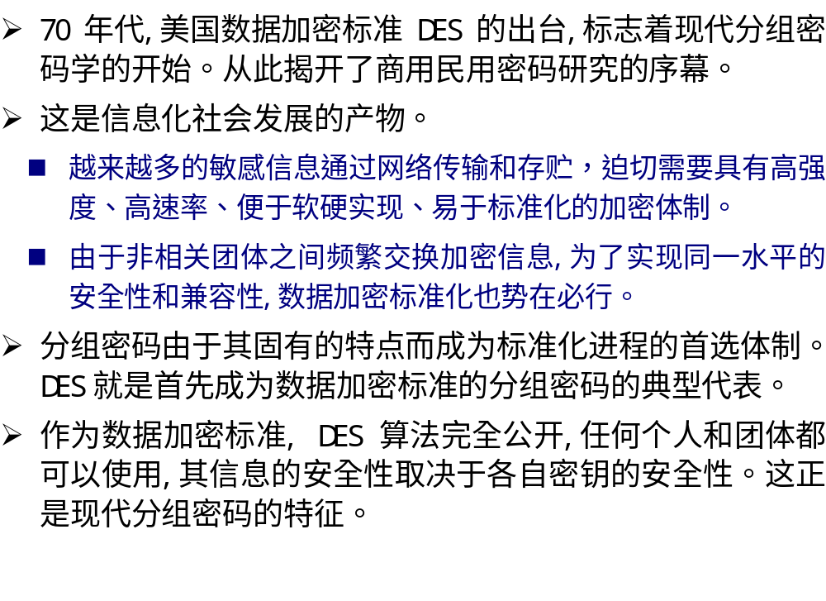

Slide 6
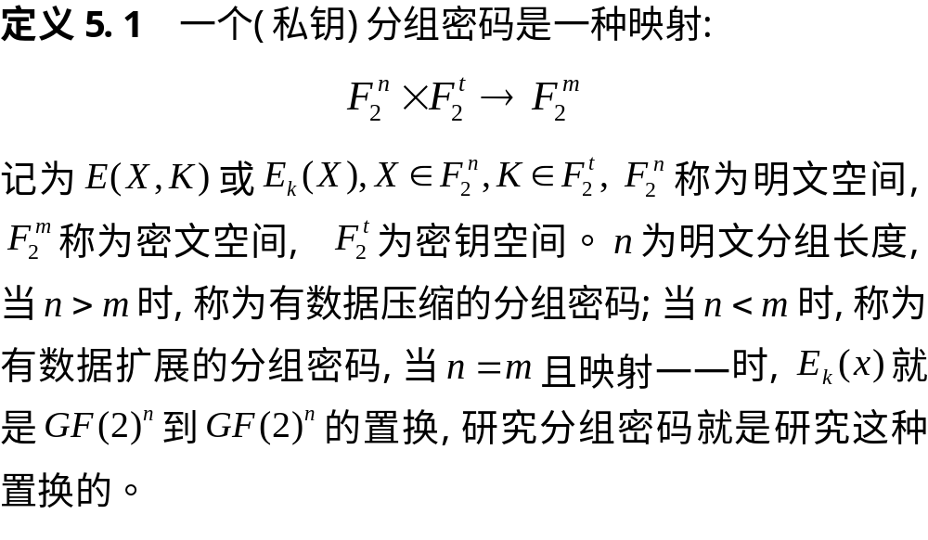

Slide 7
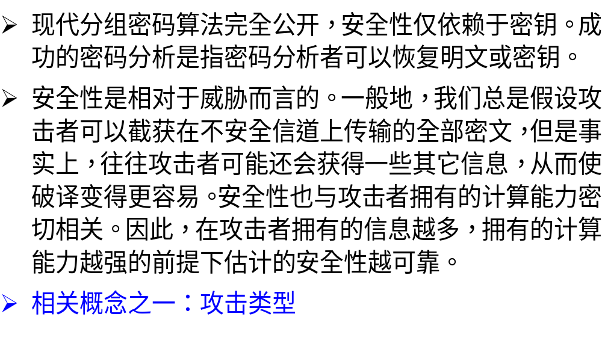
2. 分组密码的安全性

Slide 8
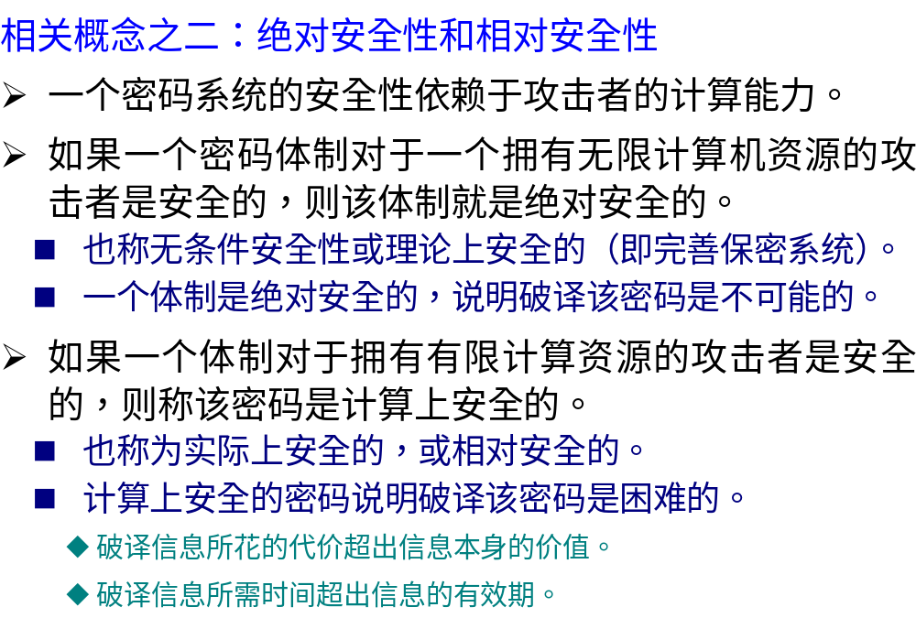

Slide 9
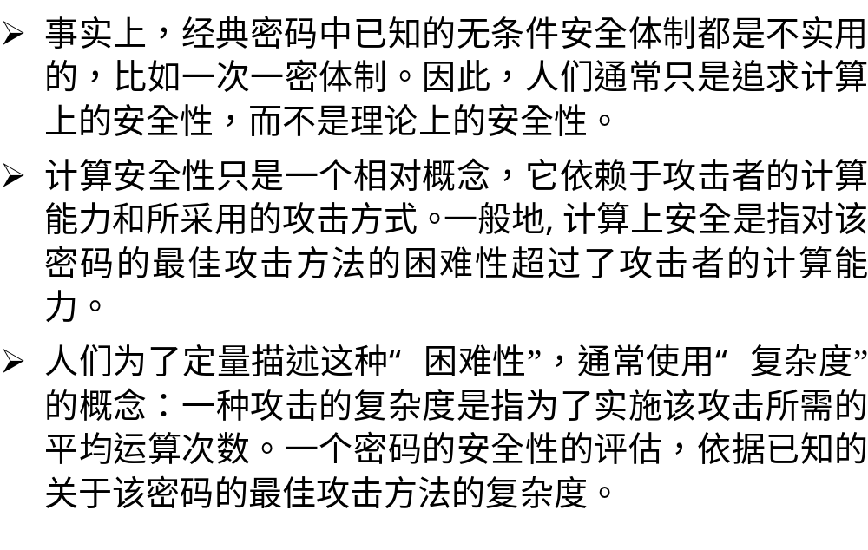

Slide 10
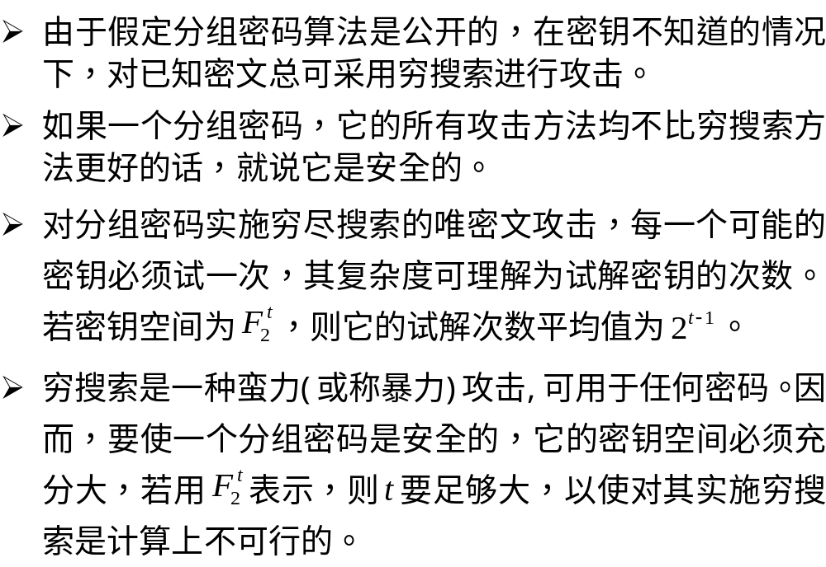

Slide 11
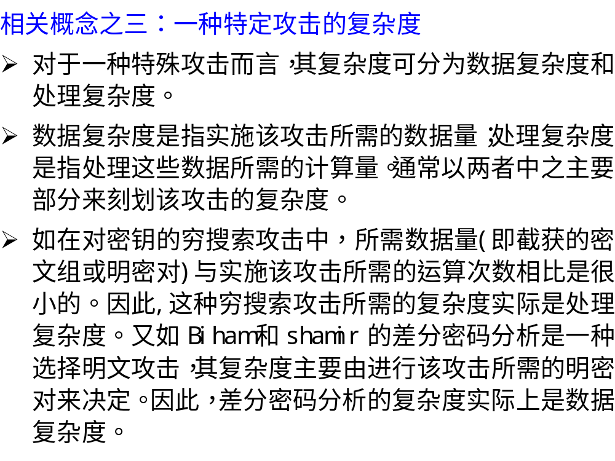

Slide 12
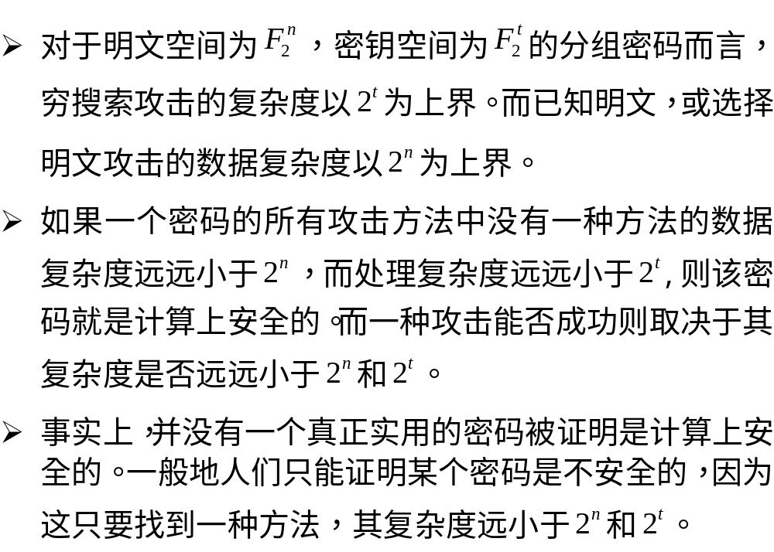

Slide 13
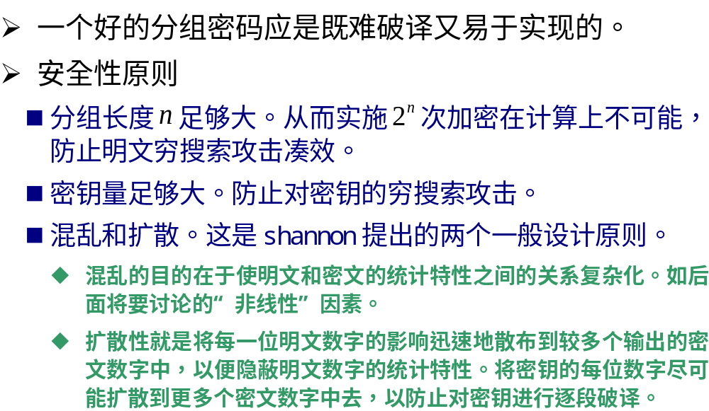
3. 分组密码的设计原则

Slide 14
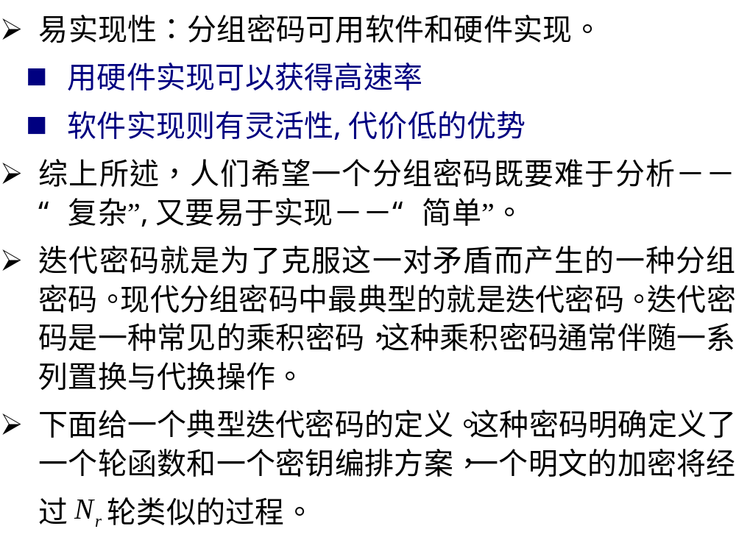

Slide 15
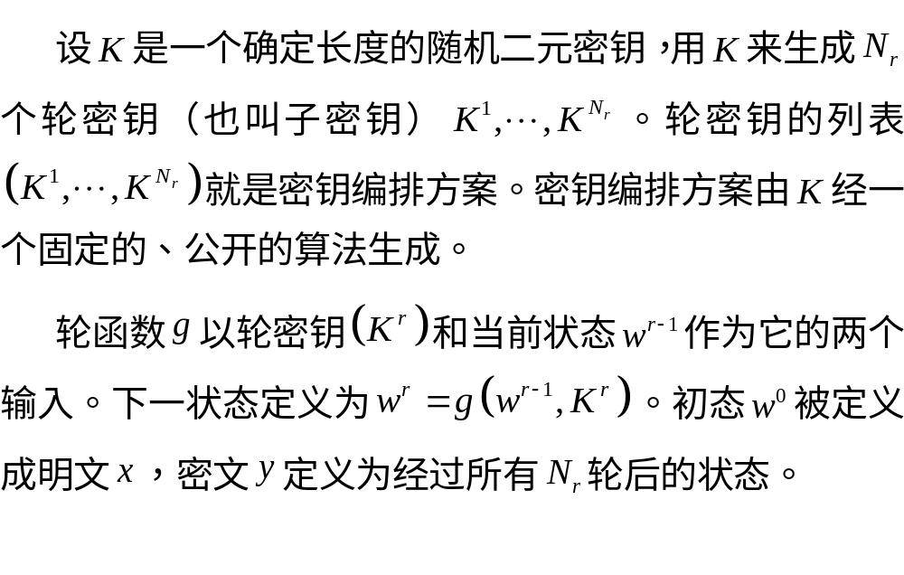

Slide 16
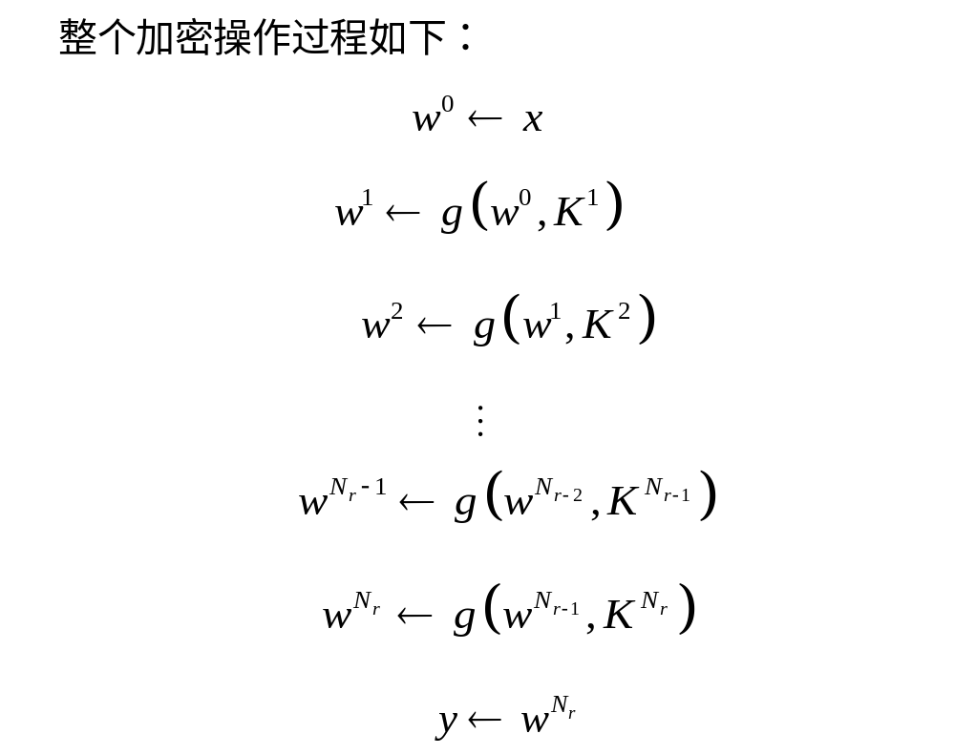

Slide 17
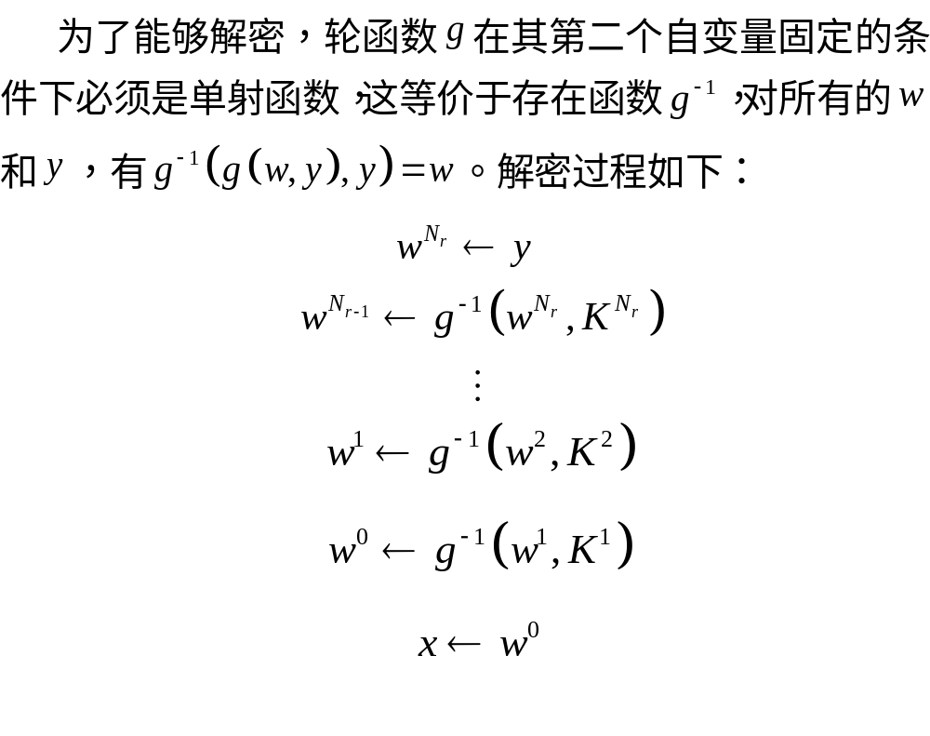

Slide 18
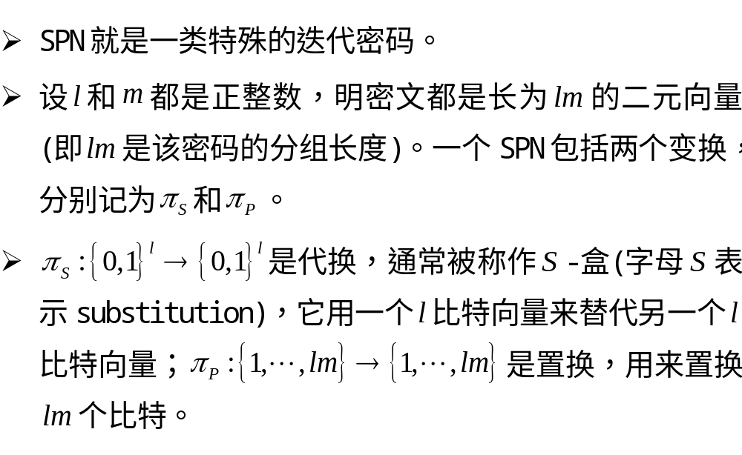
4. 代换—置换网络（SPN）

Slide 19
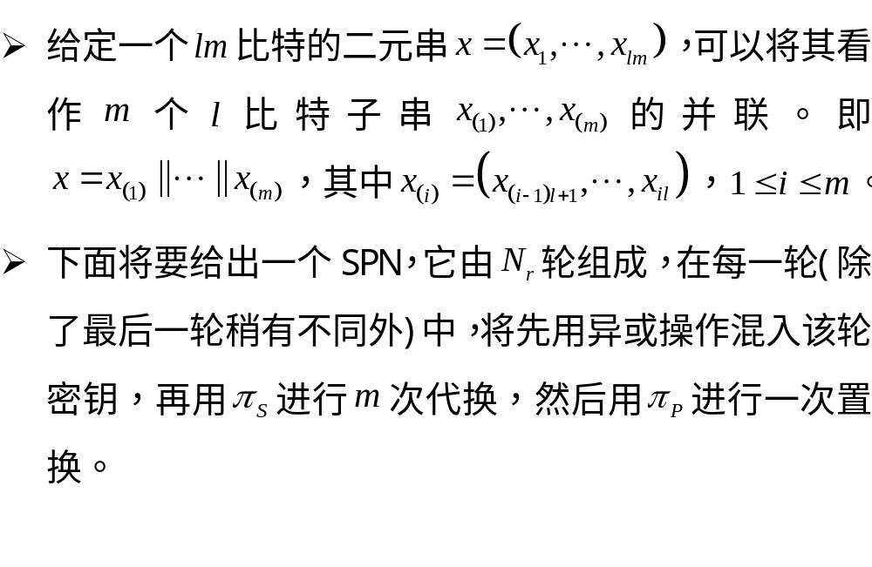

Slide 20
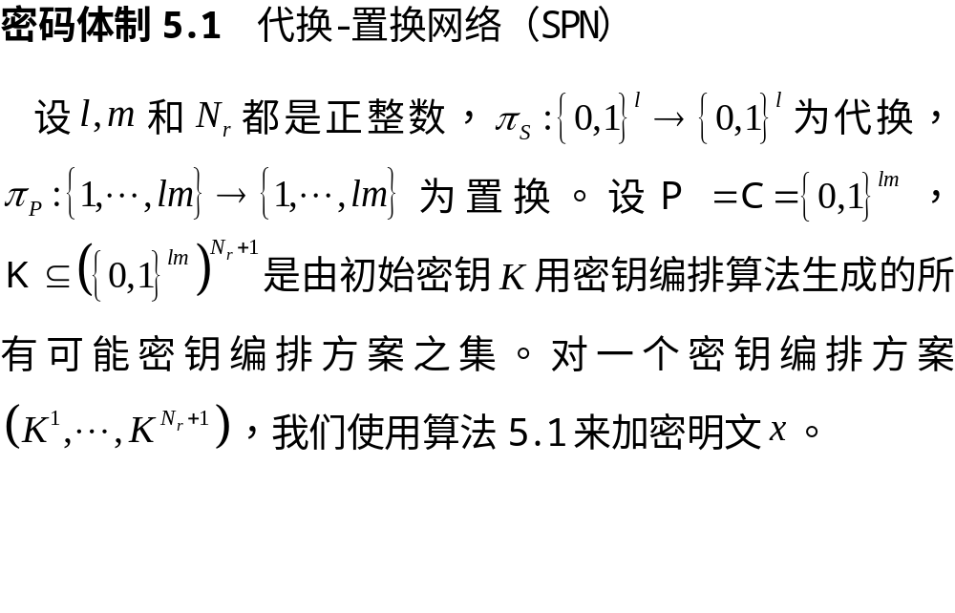

Slide 21
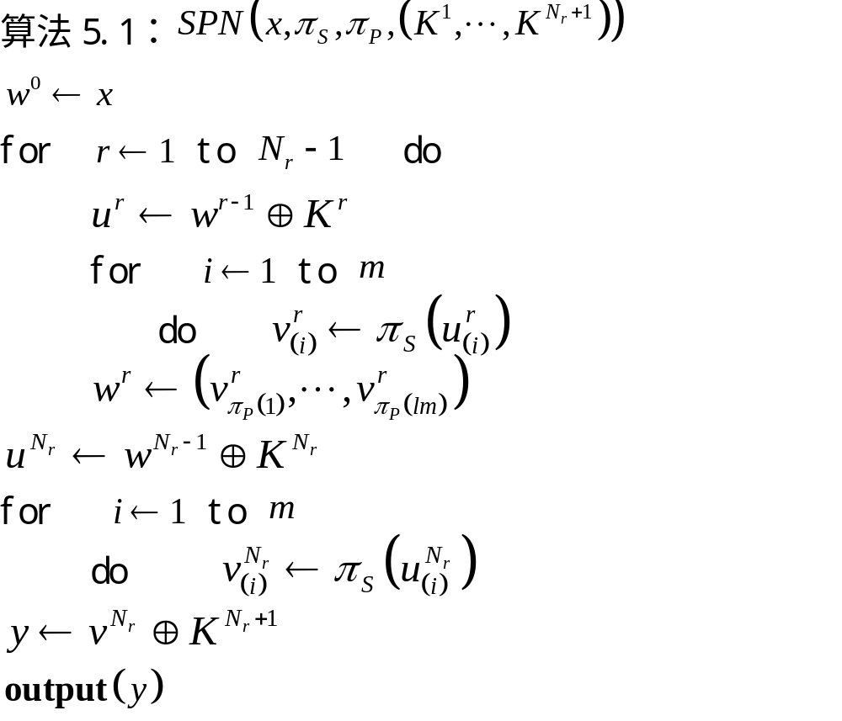
初始化
前N_{r}-1轮
每一轮操作
轮密钥加
每子串S盒代换
整个分组P置换
轮密钥加
最后一轮
每子串S盒代换
第二次轮密钥加
输出

Slide 22
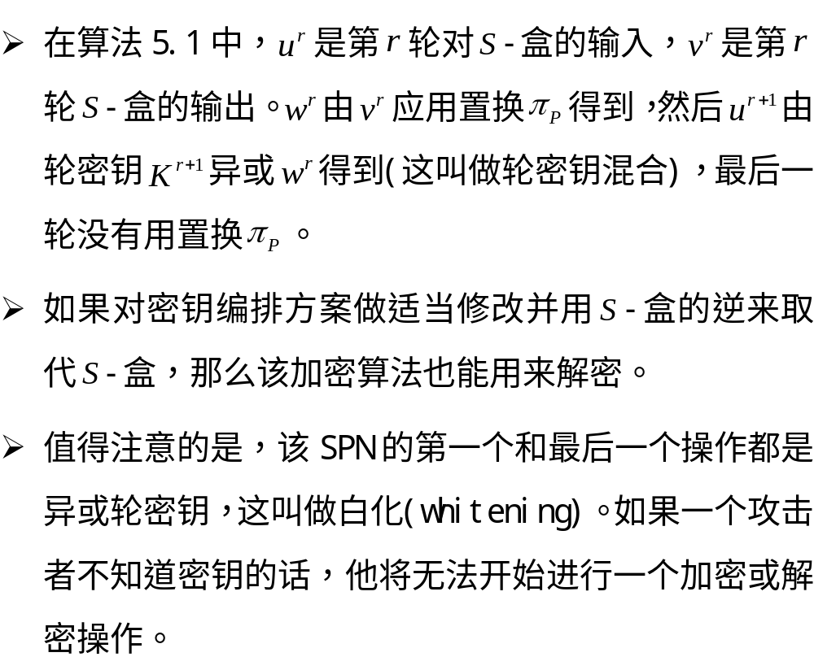

Slide 23
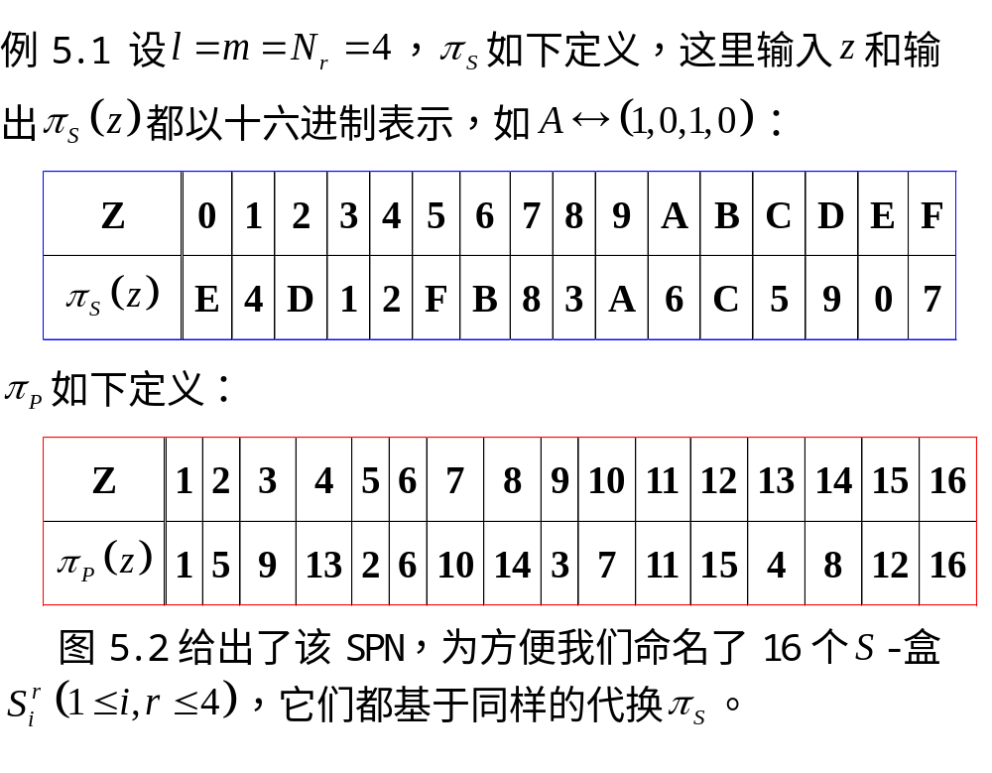
图5.2

Slide 24
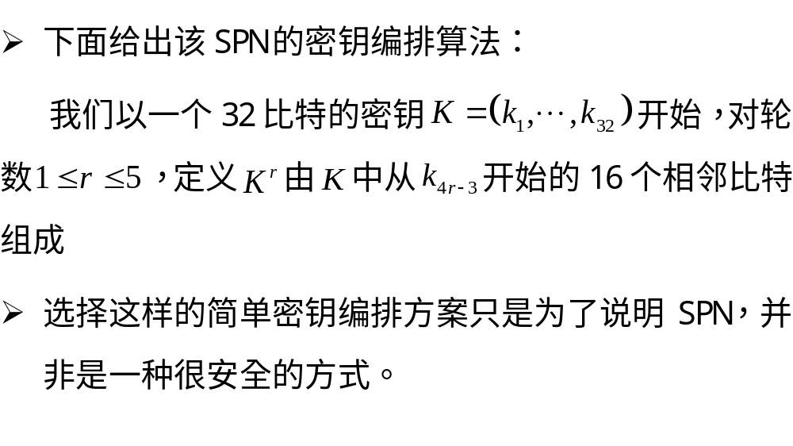

Slide 25
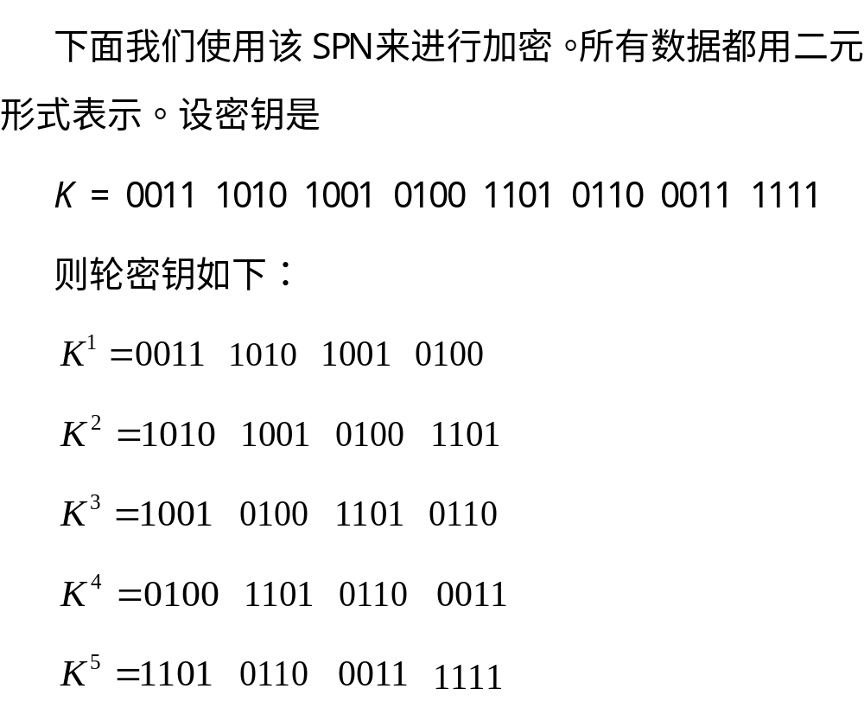

Slide 26
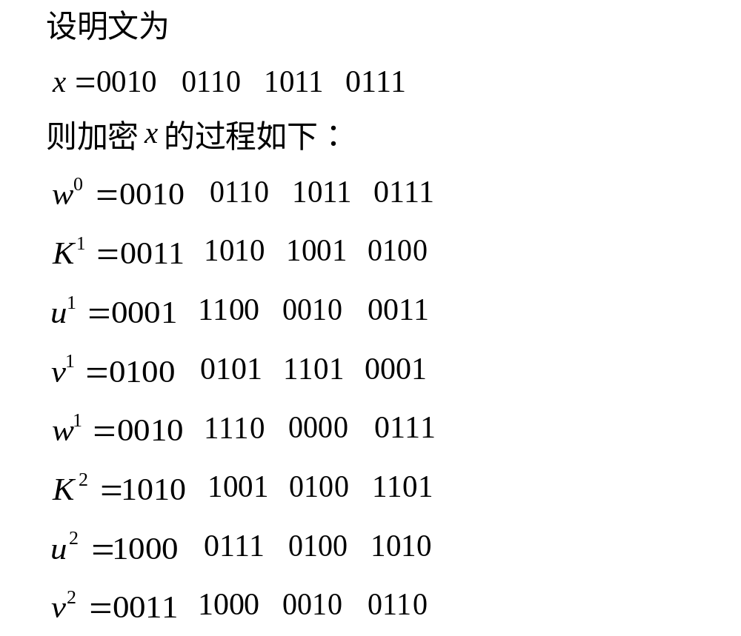

Slide 27
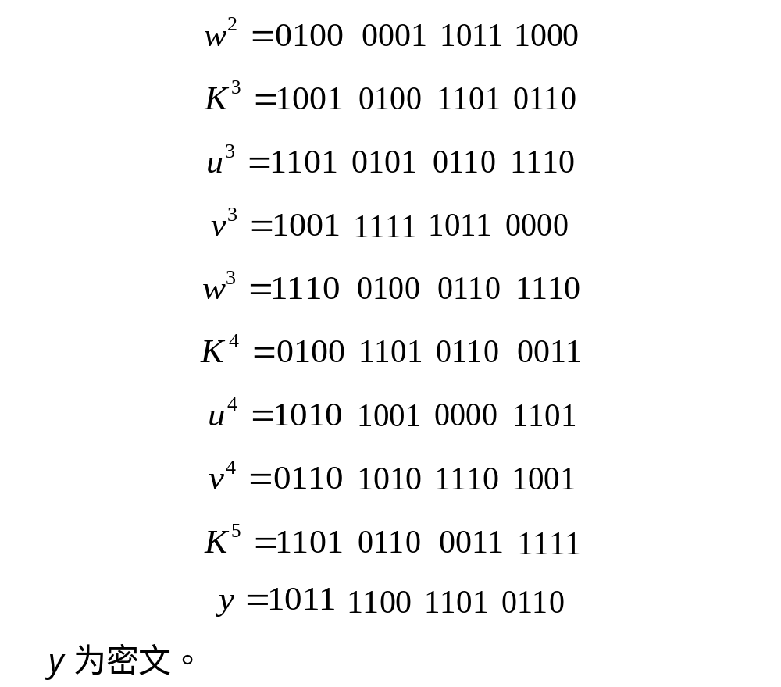

Slide 28
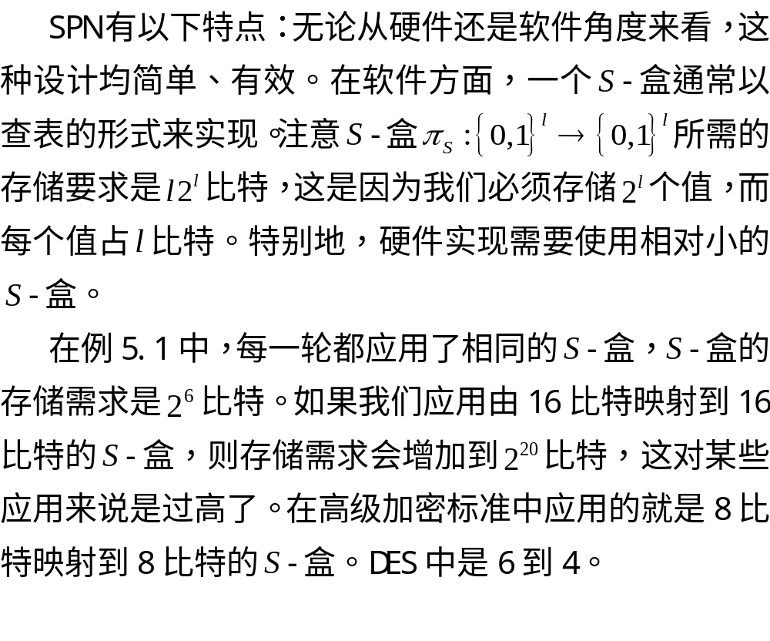

Slide 29
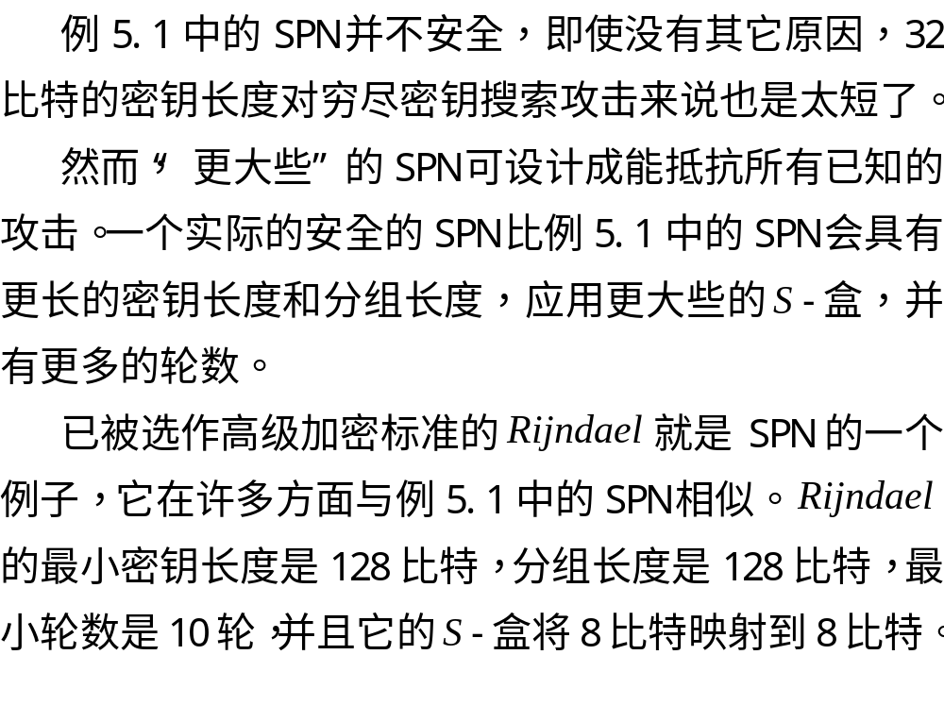

Slide 30
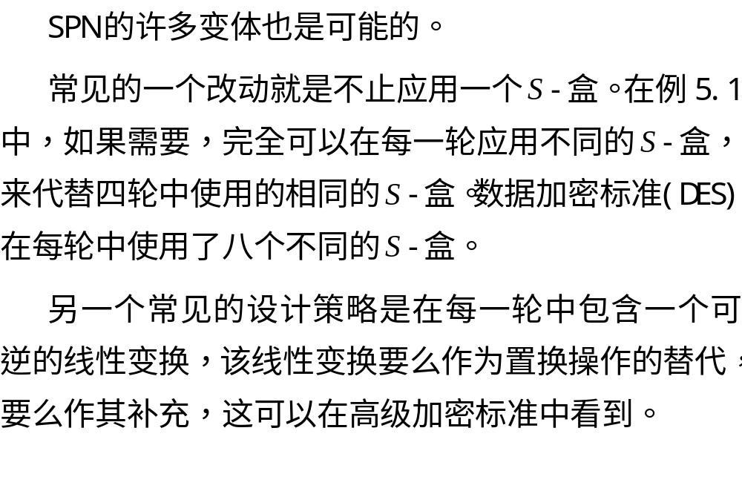

Slide 31
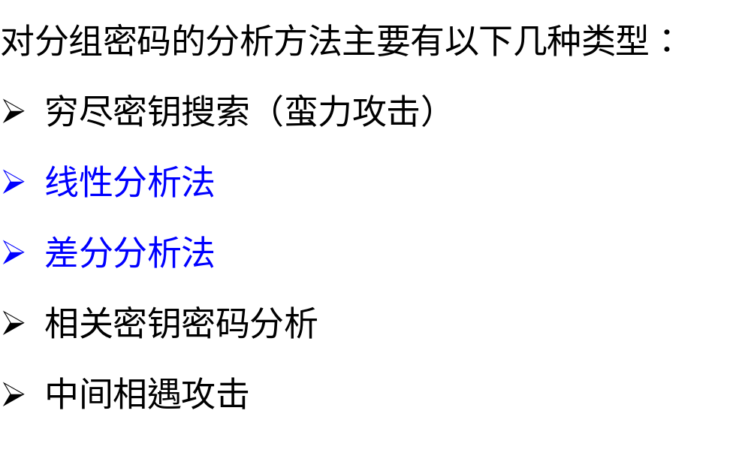
5. 典型的分组密码分析方法

Slide 32
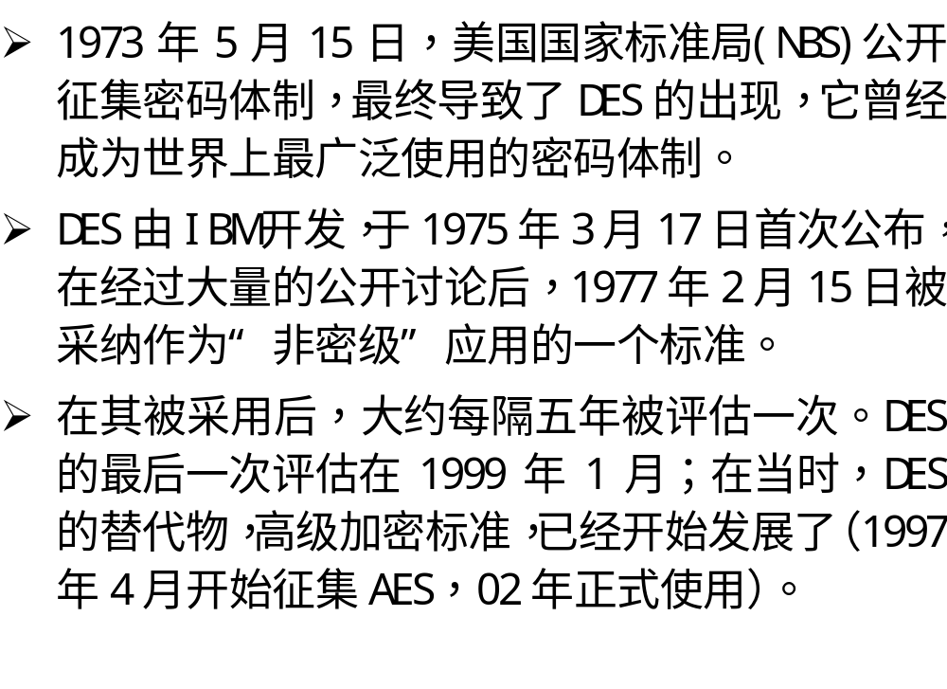
6. 数据加密标准（DES）
Notes:
最初只希望DES作为一个标准能存活10-15年；然而，事实证明DES要持久得多，

Slide 33
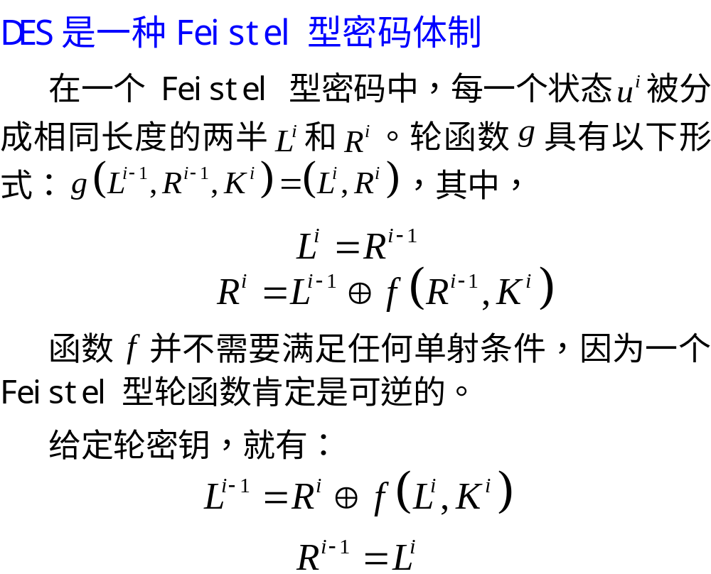

Slide 34
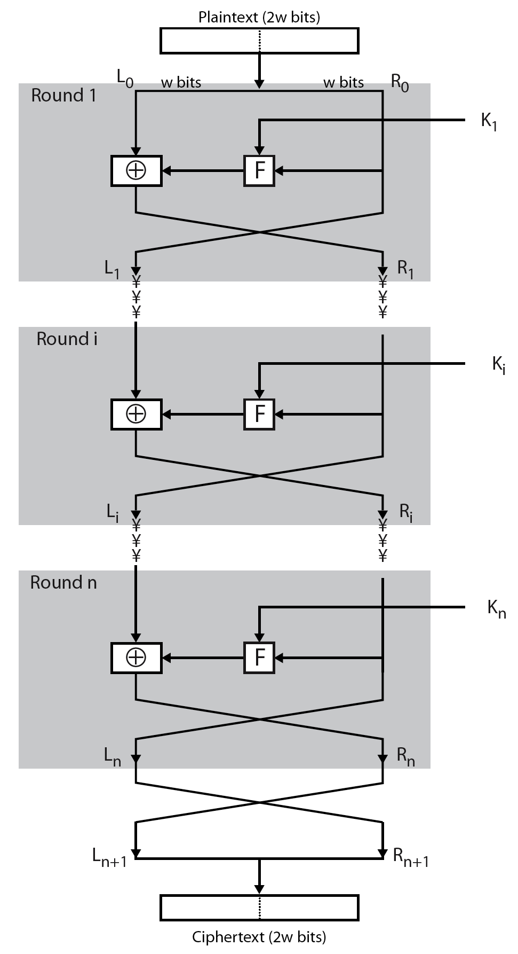
The Feistel Cipher Structure

Slide 35
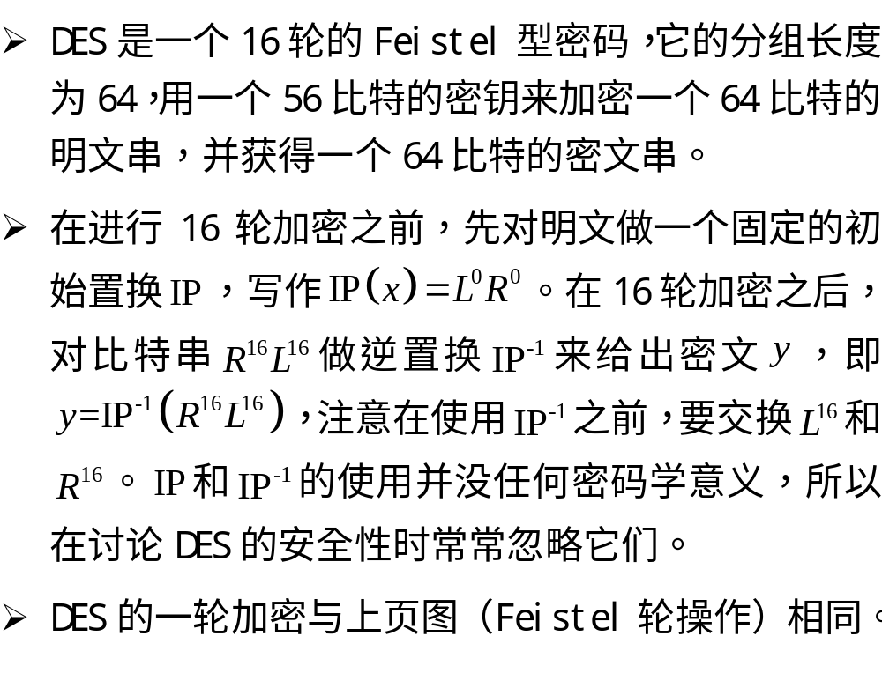

Slide 36
第i轮操作
L_{i-1} R_{i-1}
k_{i}
f
+
L_{i} R_{i}

Slide 37
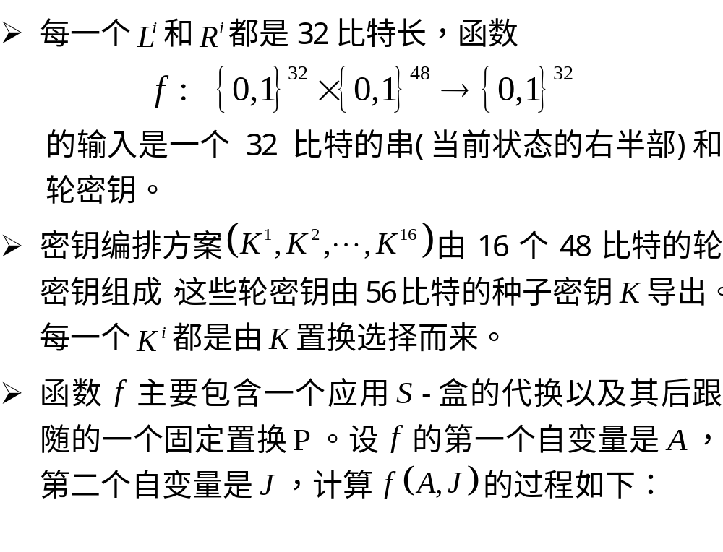

Slide 38
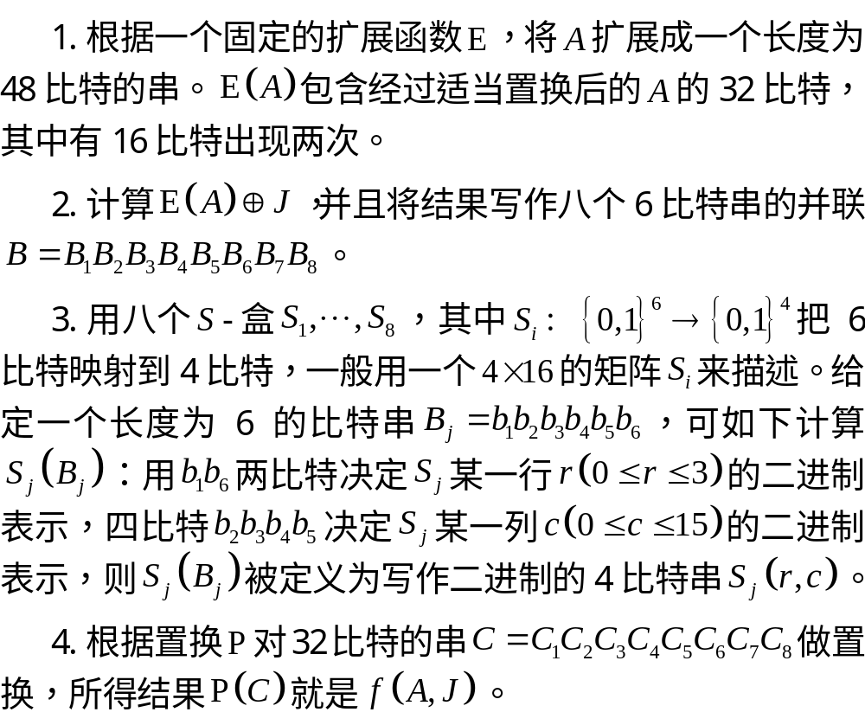
Notes:
最初只希望DES作为一个标准能存活10-15年；然而，事实证明DES要持久得多，

Slide 39

A
E(A)
J
B₁ B₂ B₃ B₄ B₅ B₆ B₇ B₈
C₁ C₂ C₃ C₄ C₅ C₆ C₇ C₈
f (A,J)

Slide 40
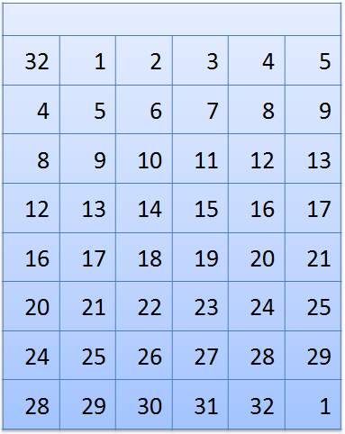
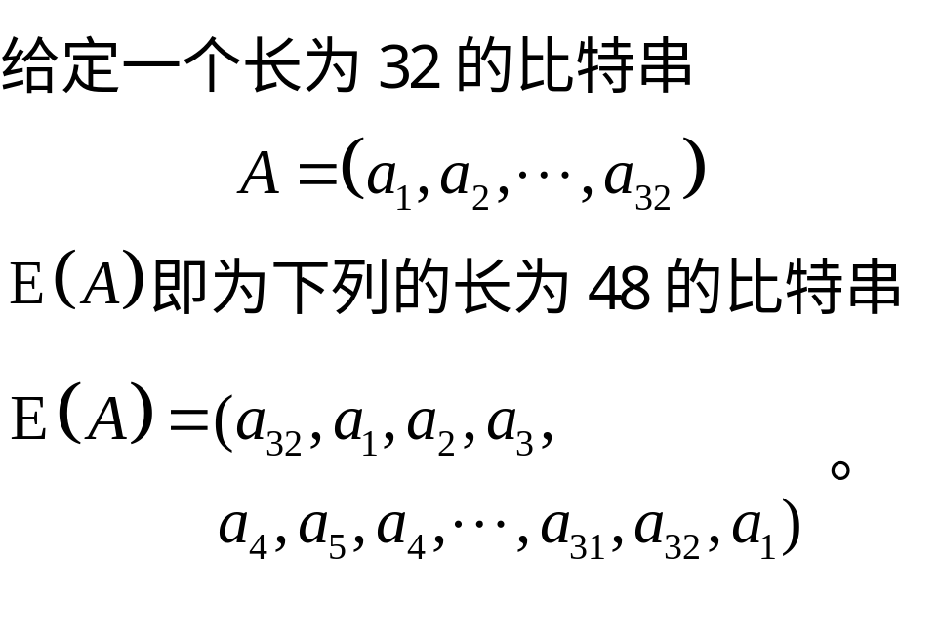
扩展函数E

Slide 41

S盒代换操作
Box S₁
0 1 2 3 4 5 6 7 8 9 10 11 12 13 14 15
14 | 4 | 13 | 1 | 2 | 15 | 11 | 8 | 3 | 10 | 6 | 12 | 5 | 9 | 0 | 7
0 | 15 | 7 | 4 | 14 | 2 | 13 | 1 | 10 | 6 | 12 | 11 | 6 | 5 | 3 | 8
4 | 1 | 14 | 8 | 13 | 6 | 2 | 11 | 15 | 12 | 9 | 7 | 3 | 10 | 5 | 0
15 | 12 | 8 | 2 | 4 | 9 | 1 | 7 | 5 | 11 | 3 | 14 | 10 | 0 | 6 | 13
0
1
2
3
例如, S₁(101010) = 6 = 0110； S1(110011) = 11 = 1011
注：行列数均从0开始

Slide 42
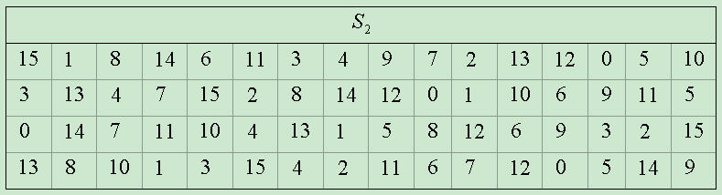
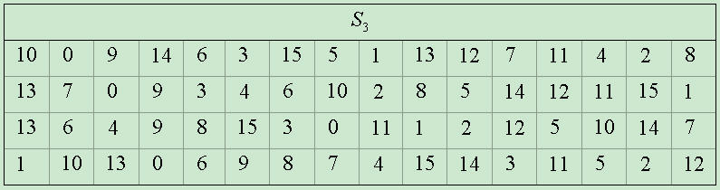

Slide 43
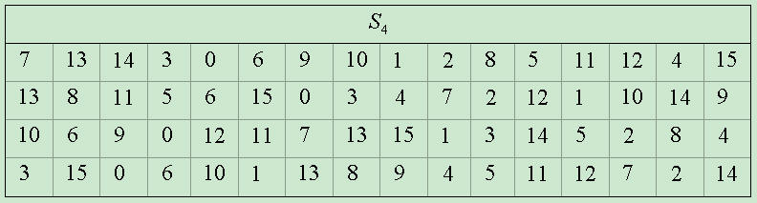
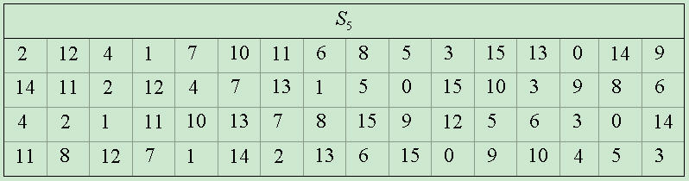

Slide 44
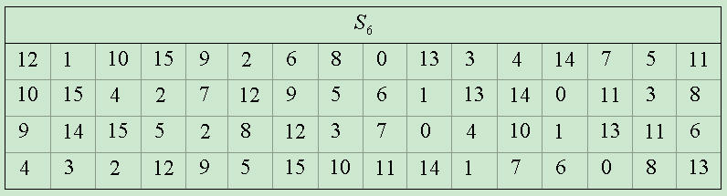
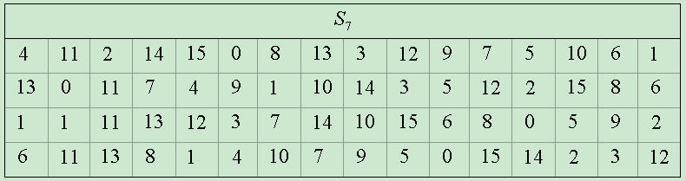

Slide 45
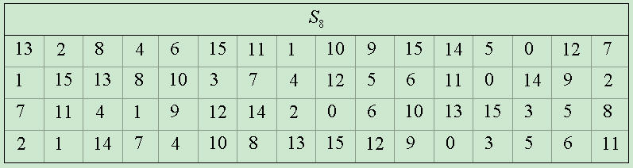
课本上S₈有误，请改正

Slide 46
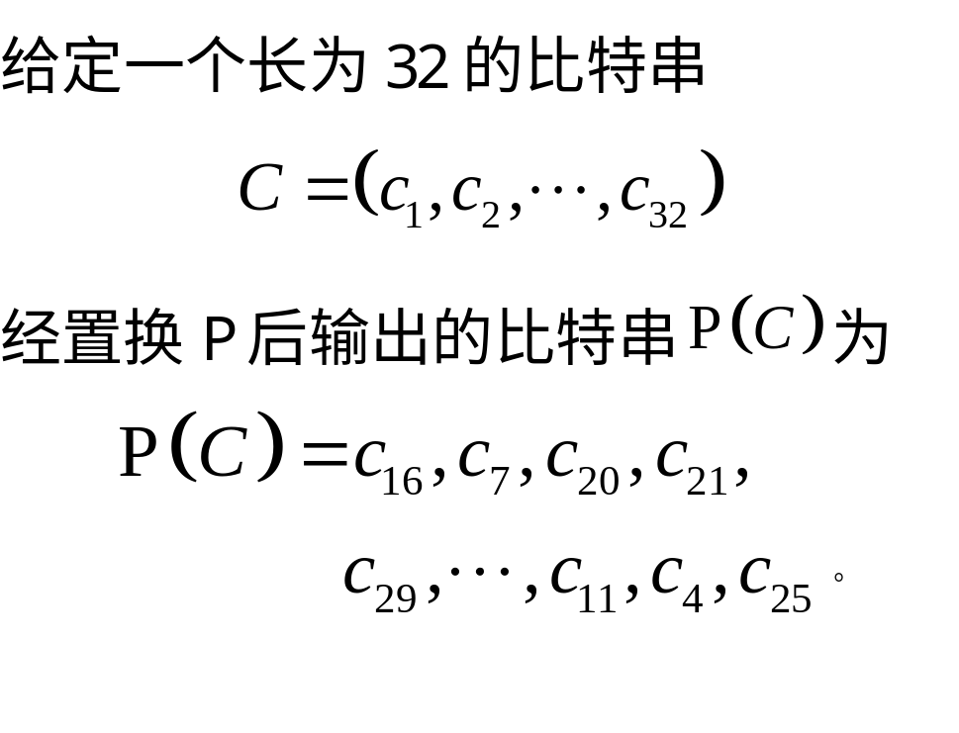
置换P
P
16 | 7 | 20 | 21
29 | 12 | 28 | 17
1 | 15 | 23 | 26
5 | 18 | 31 | 10
2 | 8 | 24 | 14
32 | 27 | 3 | 9
19 | 13 | 30 | 6
22 | 11 | 4 | 25

Slide 47
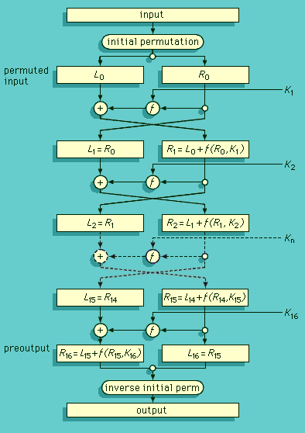
64 bits
32 bits
32 bits
48 bits
DES 整体流程图
64 bits

Slide 48
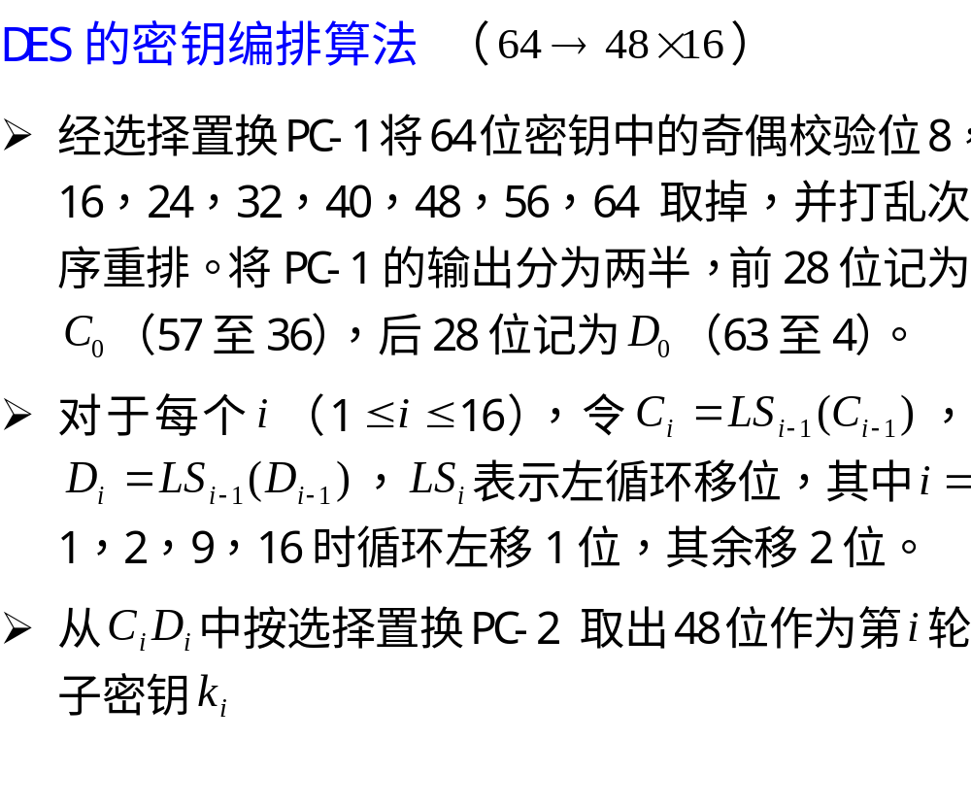

Slide 49
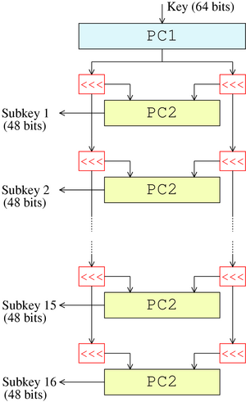
DES 密钥编排方案

Slide 50
PC－1
57 | 49 | 41 | 33 | 25 | 17 | 9
1 | 58 | 50 | 42 | 34 | 26 | 18
10 | 2 | 59 | 51 | 43 | 35 | 27
19 | 11 | 3 | 60 | 52 | 44 | 36
63 | 55 | 47 | 39 | 31 | 23 | 15
7 | 62 | 54 | 46 | 38 | 30 | 22
14 | 6 | 61 | 53 | 45 | 37 | 29
21 | 13 | 5 | 28 | 20 | 12 | 4

Slide 51
PC－2
14 | 17 | 11 | 24 | 1 | 5
3 | 28 | 15 | 6 | 21 | 10
23 | 19 | 12 | 4 | 26 | 8
16 | 7 | 27 | 20 | 13 | 2
41 | 52 | 31 | 37 | 47 | 55
30 | 40 | 51 | 45 | 33 | 48
44 | 49 | 39 | 56 | 34 | 53
46 | 42 | 50 | 36 | 29 | 32

Slide 52
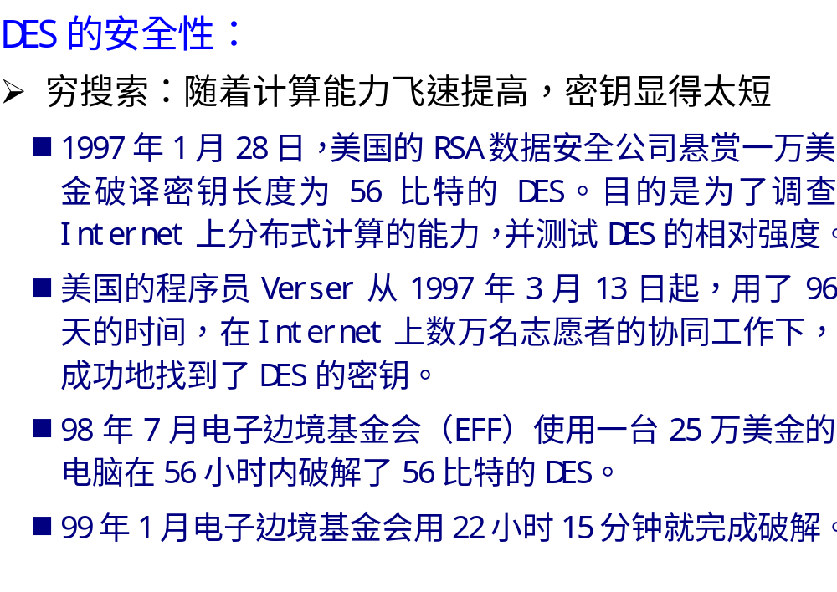
Notes:
最初只希望DES作为一个标准能存活10-15年；然而，事实证明DES要持久得多，

Slide 53
差分分析
  可利用 2⁴⁷ 个明密对找到密钥
  已知明文攻击
线性分析
  可利用 2⁴³ 个明密对找到密钥
  已知明文攻击

Slide 54

7. 分组密码的工作模式
Notes:
最初只希望DES作为一个标准能存活10-15年；然而，事实证明DES要持久得多，

Slide 55

7.1 电码本模式 ECB
Notes:
最初只希望DES作为一个标准能存活10-15年；然而，事实证明DES要持久得多，

Slide 56

ECB 模式示意图

Slide 57

7.2 密文分组链接模式CBC
Notes:
最初只希望DES作为一个标准能存活10-15年；然而，事实证明DES要持久得多，

Slide 58

CBC 模式示意图

Slide 59

7.3 密文反馈模式CFB
Notes:
最初只希望DES作为一个标准能存活10-15年；然而，事实证明DES要持久得多，

Slide 60

CFB 模式示意图

Slide 61

7.4 输出反馈模式OFB
Notes:
最初只希望DES作为一个标准能存活10-15年；然而，事实证明DES要持久得多，

Slide 62

OFB 模式示意图

Slide 63
四种操作模式有不同的优点和缺点。
在ECB和OFB模式中改变一个明文块只引起相应的密文块的改变，而其它密文块不变。有些情况下这可能是一个好的特性。例如，OFB模式通常用来加密卫星传输。
在CBC和CFB模式中改变一个明文块，那么相应的密文块及其后的所有密文块将会改变，这个特性意味着CBC和CFB模式适用于鉴别的目的。更明确地说，这些模式能用来产生消息鉴别码（MAC），MAC附在明文块序列的后面，用来保护消息的完整性。

Slide 64

作 业

Slide 65

Email: gaof@bupt.edu.cn
Tel: 86 -10 -62283240
Web: www.bupt.edu.cn
谢 谢!

